Slide 1
Tünellerde HAVALANDIrma tEKNİKLERİ
ABDULKADİR MİŞELİ 17060586
ADEM KAAN ARPAGUŞ 16061856
ZEKİYE YILDIRIM 16060257
MEHMET SERDAR TURAN 16061638

Slide 2
Havalandırma Neden Yapılır?
Karayolu tünellerinde havalandırma ihtiyacı, araçların egzoz ve ısı ile meydana getirdiği hava kirlenmesinden kaynaklanmaktadır. Daha önemli husus da yolcuların oksijen ihtiyacıdır.
19. yüzyılda demiryolu tünelinde buharlı lokomotiflerin ürettiği duman, kısa olanlar dışında bütün tünellerde kirlenme problemi yaratmıştır. Elektrifikasyon bu problemlerden bazılarını çözmüş, metro sistemlerinin gelişmesine imkan sağlamıştır. Diesel lokomotifler, duman kirliliğini azaltmış, fakat kendi zararlı egzoz dumanını meydana getirmiştir.

Slide 3
Karayolu tünellerinin havalandırılması, 20. yüzyılda egzoz gazlarından dolayı gelişmiştir. Kirlilik seviyesi, tünele giren araçların sayısını sınırlamak ve araç motorlarını iyileştirmek suretiyle kontrol edilebilir. Ancak, tünelde kirli havayı temizleyecek ve kirlenmeyi kabul edilebilir düzeylere getirmek için tünele gerekli temiz hava sağlanacak şekilde projelendirilmelidir.
Tünel inşaatı sırasında, kullanılan makinelerin ürettiği kirliliği azaltmak, gereken taze havayı sağlamak ve çalışanlara emniyetli bir ortam sağlamak için havalandırmaya ihtiyaç duyulur.

Slide 4
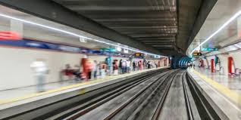
Bu toksit hususa ilave olarak kirlenmenin az olduğu metro tünellerinde ısı birikimi de tahkik edilmelidir. Metrolarda diğer bir husus da istasyonlardaki havanın çekilmesi gerektiğidir. Demiryolu tünellerine özgü bir olay da hızlı trenlerin geçişinde aerodinamik tesirlerdir. Bu trenler, tünel yapısına tesir ederek hava darbesine ve yolcuların rahatsız olmalarına sebep olurlar. Bunun yanı sıra, trenin uzun tünellerde aerodinamik tesirden dolayı hızı önemli miktarda düşer, veya daha fazla çekiş gücünü gerektirir ve bunun sonucu olarak ısınma problemlerinin doğmasına neden olur.

Slide 5
Bu nedenlerden dolayı, prensip olarak aşağıdaki dört hususu dikkate almak gerekmektedir.
-Karayolu tünellerinde kirlenme,
-Metrolarda ısınma tesirleri ve ısının çekilme çareleri,
-Hızlı tren tünellerinde aerodinamik tesirler.
-Tünel yapım aşamasında zehirli gazları uzaklaştırıp temiz hava temin etmeyi.

Slide 6
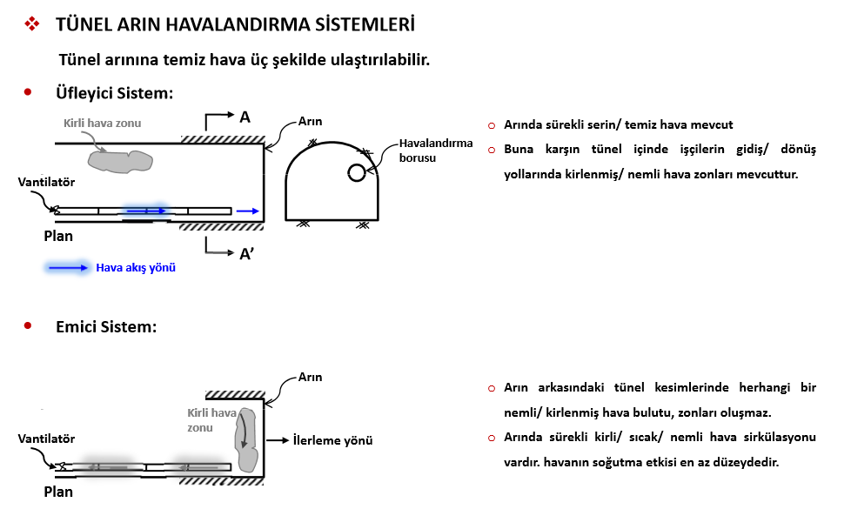

Slide 7
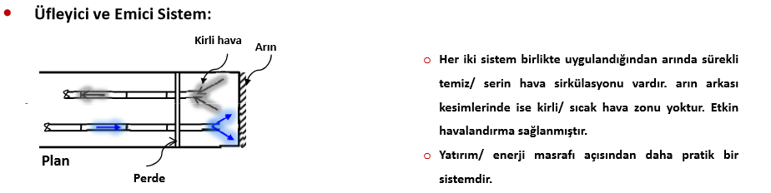
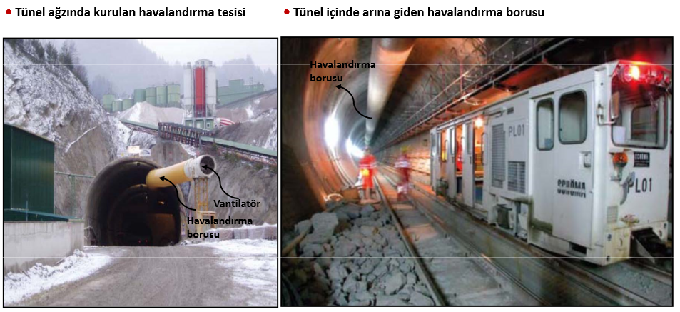

Slide 8
KARAYOLU TÜNEL İHTİYAÇLARI
Çok kısa tünellerin dışında karayolu tünellerinde bilhassa trafiğin yoğun olduğu zamanlarda havalandırma yapılması esastır. Bir tünelde trafik tek yönlü ve serbest akışında sürüyorsa, 1-2 km'ye kadar uzunluktaki tünellerde trafiğin sağlandığı hava akışı yeterli olur. Fakat, daha uzun ve trafiğin durduğu veya yavaş olduğu hallerde havalandırma yapılması gereklidir.

Slide 9
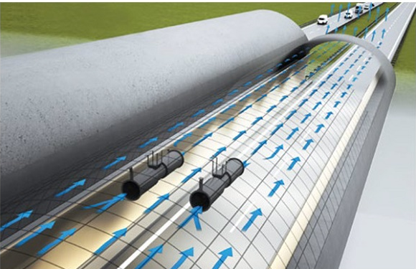

Slide 10
Tabii havalandırma, trafiğin tek yönlü olduğu 800 m.'ye kadar, çift yönlü olduğu 400 m.'ye kadar uzunluktaki tünellerde ve sadece yoğun trafik bulunmadığı taktirde söz konusudur.
Nispeten kısa tünellerde çoğunlukla jet (üfleme) fanlar kullanılmaktadır. Enerji tüketimi yönünden verimli değilse de jet fanların tesis masrafı azdır. Çünkü ne bu fanları yerleştirmek için büyük yapılara, ne de havanın verilmesi ve çekilmesi için tünelde hava kanalları yapılmasına ihtiyaç vardır.

Slide 11
Daha uzun tünellerde büyük fan tesisatı gerekli olup projelendirilmeleri zor ve fiyatları yüksektir. Sistem, ancak aşağıdaki hususların etüdü yapıldıktan sonra seçilebilir:
-Tünel konstrüksiyonu ve izolasyonu,
-Emniyet, estetik, aerodinamik verimlilik,
-Bakım problemleri,
-Tesis masrafları,
-İşletme masrafları,

Slide 12
Trafik şekli ve kompozisyonu Havalandırma ile istenen başlıca hususlar şunlardır:
1)Zehirli gazları, özellikle karbon-monoksit gazını ortadan kaldırmak,
2)En çok dizel motorlarında olmak üzere egzoz gazlarını ortadan kaldırmak,
3)Araçlardan kaynaklanan ısı enerjisini ortadan kaldırmak,
4)Yangın söndürme ihtiyaçlarına uygun olmak.

Slide 13
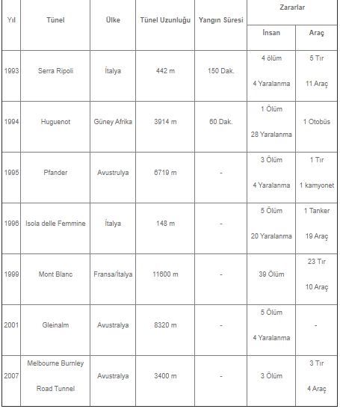
Çeşitli Tünel Yangını Örnekleri

Slide 14
KİRLENME
Tünel içerisinde egzoz gazlarından meydana gelen kirlenme: Karbon-monoksit, nitrojen oksitleri, sülfür dioksit, organik bileşikler (yanmamış hidrokarbonlar ve aldehitler), karbon tanecikleri (is) ve kurşun bileşikleridir. Egzoz gazlarının kompozisyonu çok değişiktir. Aşağıda verilen kompozisyon, tipik seyir şartlarında tecrübe sonucu en fazla bulunmuş değerlerdir.
Karbon-monoksit
Nitrojen Oksitleri
Sülfür Dioksit
Organik Bileşikler

Slide 15
HAVA TEMİNİ
Hangi sınır değer kabul edilirse edilsin, karbonmonoksit seviyesinde kısa sürede büyük değişmeler olacaktır. Çünkü, temin edilen havanın trafik yoğunluğunda ve kompozisyonunda değişmelere bağlı olarak derhal ayarlanması mümkün değildir.
Hava İhtiyacı
Karbonmonoksit gazının dağıtılması için havalandırma hesabında üç hız kademesi ele alınır:
-Durgun trafik,
-Hızın 20 km/saat'e kadar olduğu kalabalık trafik,
-Hızın 25 km/saat'in üzerinde olduğu serbest trafik.Bunların ilkinde, çok sıkışmadan veya kaza olması halinde trafik durmakta ve araçlar arası mesafe 5 m'ye düşmektedir.

Slide 16
Toplam Hava İhtiyacı
Havalandırma için yapılan proje önceden görülebilen en kötü şartlar altında konforu değil, emniyeti temin için gerekli havayı sağlamalıdır. Bu miktar; trafiğin sıkışarak durduğu acil durumlar halinde, CO miktarını 250 ppm'in altında muhafaza etmek için gerekli hava miktarı olabilir.
Bunun için gerekli kapasitede vantilatör çabuk ve güvenli olarak sağlanmalıdır. Bakım ve arıza hallerinde kullanmak üzere vantilatör yedekli olmalıdır. CO ve duman olayı birbiriyle bağıntılı olmadığı için bunların gerektirdiği hava birbirine ilave edilmezler, aynı hava her iki işi de görür.Normal halde hava ihtiyacı, acil durumlar halindeki hava ihtiyacından oldukça azdır.

Slide 17
İşletmede ekonomi sağlamak için kullanılan fanların kontrol ve ayarının, belki de trafik kontrolü ile birlikte yapılmasını gerektirecektir.Trafiğin serbestçe aktığı tek-yönlü kısa tüneller kendi kendine havalanırlar, ancak çevre yollarında trafiğin yoğun olduğu saatlerde havalandırma fanlarına ihtiyaç vardır.
Uzunluğu 1-2 km olan tünellerde özel bir durum olmadıkça kendi kendine havalandırma yapılır, ancak özel durumda çalışacak havalandırma fanları tesis edilmelidir. Fan çıkışını (geceleri) sıfır veya minimumdan (trafiğin yoğun olduğu saatlerde) maksimuma ayarlamak suretiyle önemli bir ekonomi sağlanabilir. Acil durum halleri için takviye fanları konulması da ekonomi sağlar.

Slide 18
Başlıca havalandırma modelleri;
Boyuna,
Yarı-Enine,
Enine,
olarak yapılan havalandırmadır.

Slide 19
HAVA DAĞITIM SİSTEMLERİ
Genel olarak hava dağıtım sistemleri; boyuna, enine ve yarı-enine olmaktadır. En basiti ise boyuna havalandırma olup, hava tünelin bir ucundan girer, diğer uçtan çıkar. Hava; rüzgar sayesinde, basınç farkıyla, tek-yönlü tünellerde aracın sürüklenmesiyle, veya bir fan sistemiyle hareket eder.

Slide 20
1. Boyuna Havalandırma
Boyuna havalandırma tünel boyunca üniform bir akış sağlanması yolu ile gerçekleştirilen bir havalandırma yöntemidir. Özellikle tek yönlü tünellerde daha etkin olmaktadır. Boyuna havalandırma kendi içinde dört farklı şekilde uygulanabilmektedir.

Slide 21
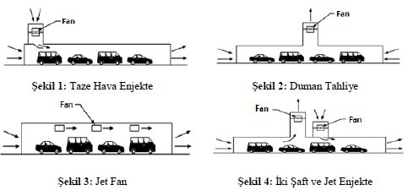
Şekil 1’de görüldüğü üzere tünelin bir ucundan şaftlar vasıtasıyla tünel içerisine taze hava enjekte edilmesi metoduna göre havalandırılması.
Şekil 2’de görüldüğü üzere tünel ortasından bir şaft vasıtasıyla duman tahliyesi metoduna göre havalandırılması.
Şekil 3’de görüldüğü üzere tünel boyunca yerleştirilmiş jet fanlar kullanılması metoduna göre havalandırılması.
Şekil 4’de görüldüğü üzere taze hava şaftı vasıtasıyla tünelin bir bölgesine taze hava basılıp tünelin bir girişinden egzoz yapılması ve tünelin diğer bölgesinden egzoz şaftı vasıtasıyla tahliye yapılıp tünelin bir girişinden taze hava temin edilmesiyle metoduna göre havalandırılması.

Slide 22
Yarı Enine Havalandırma
Yarı enine havalandırma, taze hava şaftı veya duman egzoz şaftı ile tasarlanabilir. Bu sistemde fanlar vasıtasıyla tünele taze hava verilmesi veya duman egzozu yapılması tünel boyunca homojen olarak yapılmaktadır.

Slide 23
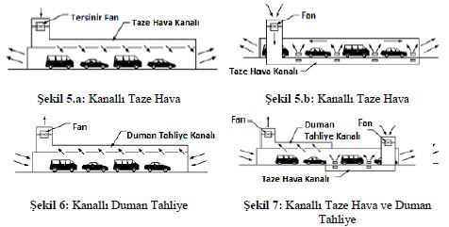
Şekil 5.a ve Şekil 5.b’de görüldüğü üzere taze hava şaftına bağlanmış kanal vasıtasıyla belli aralıklarla tünelin içine taze hava verilip tünel giriş çıkışlarından duman tahliye edilmesi metoduna göre havalandırma yapılması.
Şekil 6’de görüldüğü üzere duman egzoz şaftına bağlanmış kanal vasıtasıyla tünel içinde belli aralıklarla duman tahliye yapılması ve tünel giriş çıkışlarından taze hava temin edilmesi metoduna göre havalandırma yapılması.
Şekil 7’de görüldüğü üzere tünelin bir bölümünde tünel ağzından taze hava alınıp egzoz şaftına bağlı kanallar vasıtasıyla duman tahliye yapılması, diğer bölümünde taze hava şaftına bağlı kanallar vasıtasıyla taze hava verilmesi ile tünelin diğer ağzından duman tahliye edilmesi metoduna göre havalandırma yapılması.

Slide 24
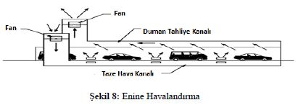
Enine Havalandırma:
Bu sistemde hem taze hava şaftı hem de egzoz şaftı bulunmaktadır. Tünel boyunca taze hava kanalı vasıtasıyla tünele taze hava verilirken, egzoz kanallı vasıtasıyla tünel içinde duman tahliye edilmektedir. Böylece tünel boyunca homojen basınç dağılımı sağlanmış olup piston etkisi dışında tünelde boylamasına hava akışı gerçekleşmez.

Slide 25
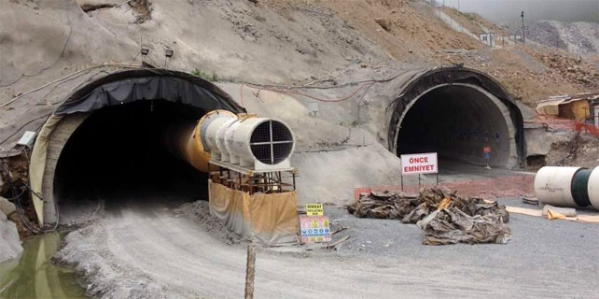
Ovit Tüneli

Slide 26
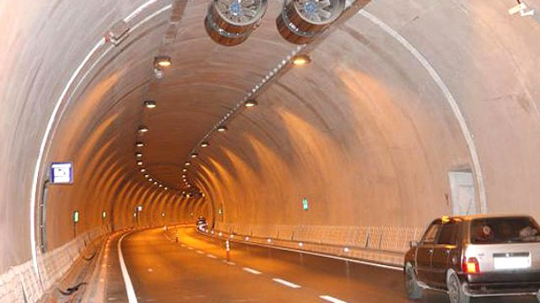
Konak Tüneli
Bu tünelde jet fanlar kullanılmıştır.

Slide 27
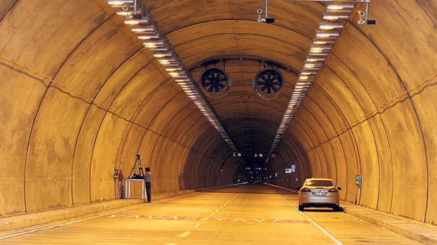
Kağıthane - Dolmabahçe

Slide 28
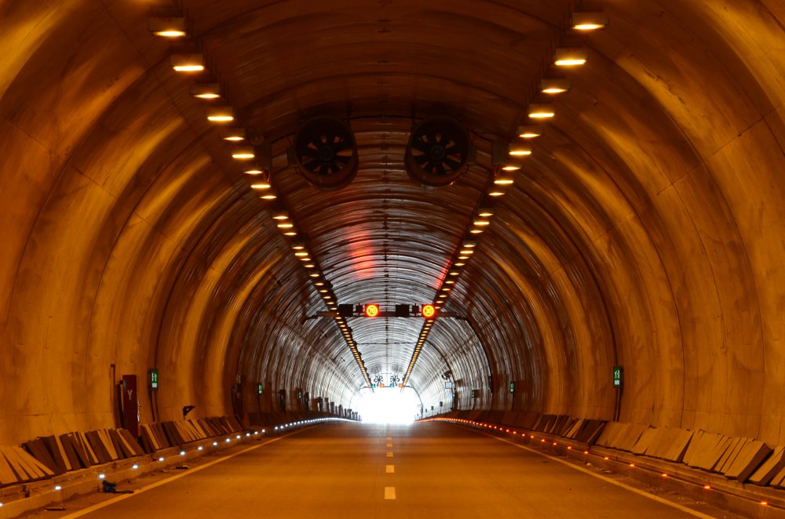
Düzce-Akçakoca

Slide 29
Kaynakça:
https://www.termodinamik.info/makale/tunel-havalandirma
https://polen.itu.edu.tr/xmlui/handle/11527/9373
http://www.yildiz.edu.tr/~sahin/tuneller/GENISLETILMIS_11.BOLUM_DERS_NOTLARI.pdf
http://bestdergisi.com.tr/arsiv-eski/74-tunellerde-havalandirma/
http://www.cfdmuhendislik.com/blog/karayollari_tunellerinde_dogal_ve_mekanik_havalandirma
https://youtu.be/e5NNx8z4HQE
https://www.youtube.com/watch?v=Fl9B9AtkRZQ&list=WL&index=12&t=19s
https://www.youtube.com/watch?v=m_5MK6p0uRk&list=WL&index=13&t=0s
https://www.youtube.com/watch?v=aL8PjaDPxHw&list=WL&index=13

